Slide 1
THEMA GEDRAG Par. 34.1 Ethologisch onderzoek = gedragsonderzoek
Studie van gedrag van dieren
Kennis van gedrag dieren kan je helpen te overleven bijv kennis over panter waardoor je weet waar hij zijn prooi verstopt
Kennis van trekgedrag: je weet dan waar de zwakke(re) dieren te vinden zijn = makkelijker prooi dan gezond dier
Gedrag binnen je eigen soort begrijpen
Je weet dan hoe je je dient te gedragen en handhaven binnen een groep
Ethologen: onderzoek naar gedrag
Onderzoek zebra’s Beekse Bergen door je eigen docent biologie

Slide 2
Par. 34.1.1 GEDRAGSELEMENTEN
Ander woord daarvoor: handelingen
Studie gedrag: ethologie
Bestuderen/observeren gedrag:
nauwkeurige beschrijving van elk type handeling
Beschrijving moet objectief zijn
Geen mening of interpretaties waarnemer
Bijv. Hond is blij
Dus: ethogram en protocol (lijst van gegevens)
Protocol: lijst van achtereenvolgens waargenomen handelingen (gedragselementen)van een dier

Slide 3
Par. 34.1.1 Gedragselementen
Voorbeeld stukje van een ethogram met waarnemingen van gedrag van de stekelbaars

Slide 4
Par. 34.1.2 Hoe zit gedrag in elkaar
Gedrag = alle waarneembare activiteiten van dier of mens
Bewegingen, slapen, geluiden maken, van kleur veranderen, geurstoffen afscheiden etc.
Soms door werking spieren (effector)
Soms door werking klieren (effector)
Reactie op prikkels (= respons)
Oren spitsen hond

Slide 5
Vervolg Par. 34.1.2
Gedragsketens: voorbeeld leeuw
besluipen, rennen, bespringen, vangen van een prooi
óf zien van een vijand, erop af gaan, dreigen op territoriumgrens
Voortplantingsgedrag
Territoriumgedrag
Voedselzoekgedrag
Dat zijn voorbeelden van gedragssystemen
Par. 34.2 oorzaken van gedrag
Uitwendige prikkels (vanuit de omgeving): zien, horen, ruiken bijv.
Inwendige prikkels (vanuit je eigen lichaam): hongergevoel, geslachtshormonen
Gedrag niet altijd hetzelfde: hangt af van omstandigheden

Slide 6
Gedrag wordt veroorzaakt door
Inwendige factoren:
Honger, dorst, voortplantingsgedrag
Motiverende factor(en)
Beinvloeding door zenuw- + hormoonstelsel
Uitwendige factoren:
Prikkels uit de omgeving
Zien van een roofvogel bijv.

Slide 7
Par. 34.2.1 Uitwendige prikkels
Sleutelprikkel: Doorslaggevende rol oftewel het meest effectief voor veroorzaken bepaalde gedragsketens
Bijv. Meeuwenjong pikt naar rode vlek op snavel moeder
Gevolg: moeder braakt voedsel op
Rode vlek is dus de sleutelprikkel
Proef: volledig rode snavel geeft sterker pikgedrag naar snavel moeder = supranormale prikkel
Reclame maakt daar gebruik van
Stekelbaarsje mannetje reageert niet op ander mannetje maar op de rode buik van dat mannetje
SLEUTELPRIKKELS

Slide 8
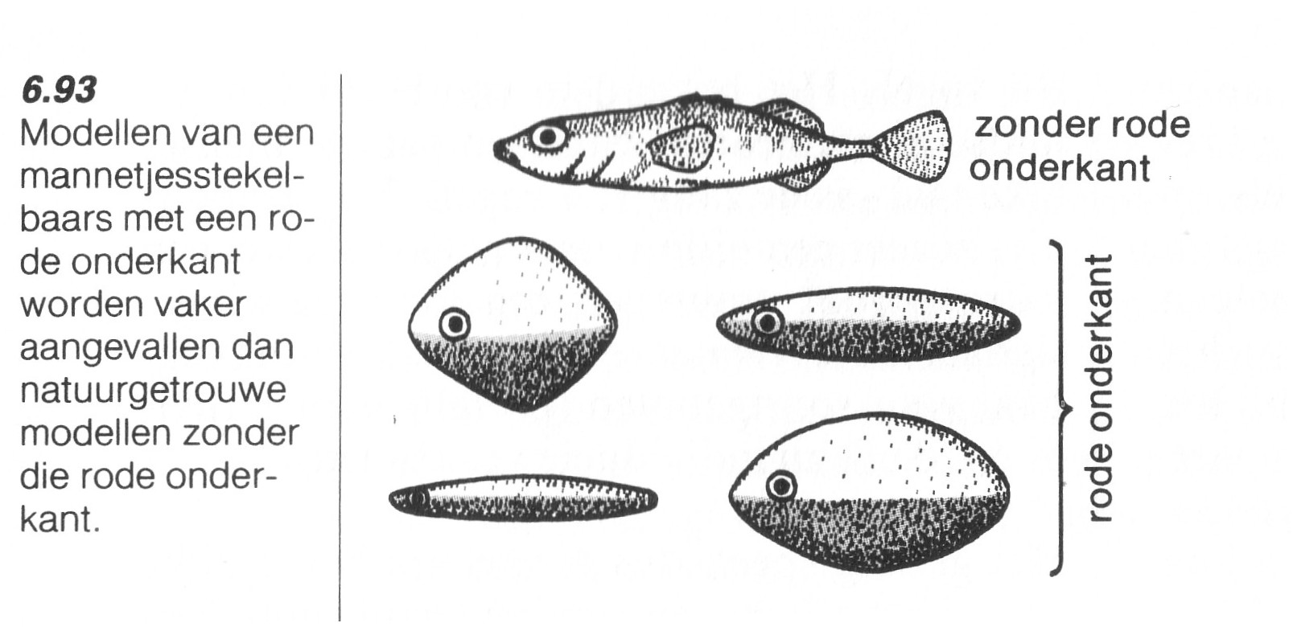
Sleutelprikkels
Hoe Tinbergen sleutel- en supranormale prikkels heeft onderzocht
https://www.youtube.com/watch?feature=player_embedded&v=Th1SVdrubsY 4 min. 19
Signalen en sleutelprikkels: Gedrag en Wetenschap
https://www.youtube.com/watch?v=4pQVNHN86Oo
6 min. 18

Slide 9
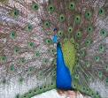
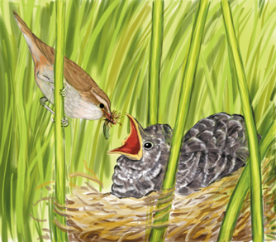
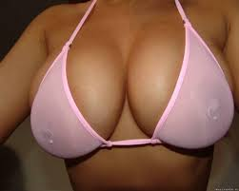
Supranormale prikkels

Slide 10
Par. 34.2.3 Inwendige prikkels
Dat zijn bijv. Hormonale prikkels, de bloedsuikerspiegel, hongergevoel etc.
Een sleutelprikkel lokt daarom lang niet altijd een bepaalde reactie uit.
Een kat die net een bakje voer heeft leeggegeten, zal niet op een voorbij komende prooi gaan jagen. Het dier heeft geen honger, er is dan ook geen inwendige prikkel om achter de prooi aan te gaan. Ethologen hebben het over motivatie of drang.
Dat is de bereidheid van een dier om tot bepaald gedrag over te gaan.
De motivatie voor het beginnen van de balts is voor een stekelbaarsmannetje in de voortplantingstijd groter dan op een ander tijdstip.
In het lichaam zorgen hormonen ervoor dat het extra gevoelig is voor prikkels van vrouwtjes met eitjes en ook voor prikkels van andere mannetjes die het territorium zouden kunnen binnendringen
Zie dia hierna: baltsgedrag stekelbaarsmannetje

Slide 11
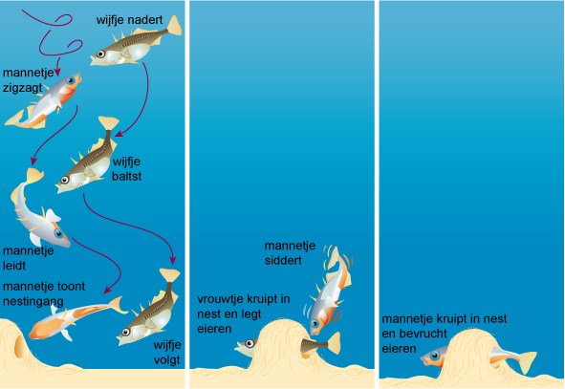
Balts van het stekelbaarsje https://www.youtube.com/watch?v=-A2vus56Khg 1 min. 12

Slide 12
Par. 34.3 Functie van gedrag
1. Territorium: leefgebiied voor hun voedsel
2. Overleven binnen soortgenoten en tussen andere soorten
3. Voortplanting: overleven van de soort

Slide 13
Hoe wordt gedrag bepaald?
Erfelijke factoren
Leerprocessen
Inprenting in gevoelige periode
Gewenning = kans op reactie neemt af
Conditionering (belonen en straffen)
Natuurlijke omstandigheden: proefondervindelijk
(= trial and error)
Geconditioneerde reflex (Pavlov)
Skinner-box
Imitatie
Inzicht (onbekende situatie en toch een oplossing vinden, kraaien verbuigen ijzerdraadje tot soort haak om voedsel uit cilinder te halen)
Chimpansees (gebruik hulpmiddelen om ietrs te bereiken)
Bovenstaande punten komen allemaal nog aan bod !!!

Slide 14
Par. 34.3.1 Overleven
Gedragssystemen om te overleven:
Voedselgedrag
Bij roofdieren: jachtgedrag
Soms trekgedrag (trekvogels, kudde emoes)
Poetsgedrag: lichaam schoon houden om te overleven (parasieten e.d. En/of droog en vet houden (eenden)
Zo blind als een mol: wormenjacht
http://www.schooltv.nl/no_cache/video/crid/20030611_mol03/
1 min. 28

Slide 15
34.3.2. Territoriumgedrag
Territorium: van groot belang voor een dier en moet daarom (fel) verdedigd worden tegen indringers van dezelfde soort. Dieren vertonen daarom territoriumgedrag.
Dit gedragssysteem houdt in dat het terrein wordt afgebakend, dat de grens wordt verdedigd en dat indringers worden aangevallen
In dit gedragssysteem hoort dreiggedrag thuis, evenals aanvalsgedrag als de indringer niet weggaat en vluchtgedrag als een van de twee sterker blijkt.
Bij dreiggedrag hoort je zo groot mogelijk maken. Katten en honden zetten hun haren, vogels zetten hun veren uit, vissen maken zich groter door het opzetten van de vinnen. Dit noem je imponeren. Het moet de indringer duidelijk maken dat hij maar beter kan vertrekken.

Slide 16
34.4. Voortplantingsgedrag
Zodra een dier te maken heeft met soortgenoten, is er sociaal gedrag. Sociaal gedrag regelt de onderlinge verhoudingen in groepen. De groep hoeft niet groot te zijn, ook een ‘gezinnetje’, met of zonder nakomelingen, is al een groep. Een belangrijke vorm van sociaal gedrag is voortplantingsgedrag.
Voortplantingsgedrag omvat de balts waarbij een partner gevonden wordt en ook het gedrag dat nodig is om nakomelingen groot te brengen. Dit gebeurt binnen een territorium, dus territoriumgedrag speelt ook nog mee.

